Slide 1
Галогены и их соединения

Slide 2
Опыт и наблюдение-
таковы величайшие источники мудрости, доступ к которым открыт для каждого человека. (Чаннинг.)

Slide 3
Вопросы:
Что такое «вытеснительный ряд» галогенов?
Какой химический реагент помогает распознать одновременно все галогенид-анионы?
Где и как применяются галогены и их соединения?

Slide 4
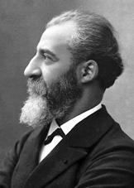
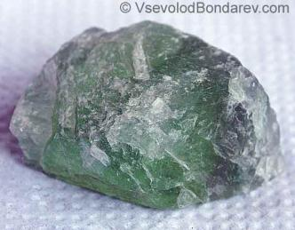
Фтор
Плавиковый шпат
Анри Муассан
Фтор от греческого phthoros – разрушение, гибель

Slide 5
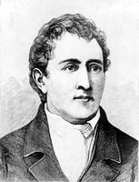
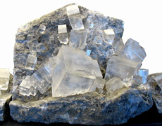
Хлор
Хлор входит в состав минерала галита (NаCl)
Карл Вильгельм Шееле
Хлор от греческого chlōros — жёлто-зелёный

Slide 6
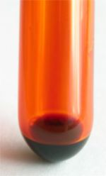
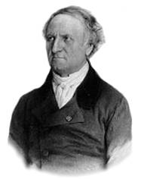
Бром
Антуан Жером Балар
Название элемента происходит от др.-греч. βρῶμος — зловоние

Slide 7
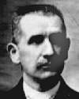
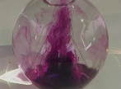
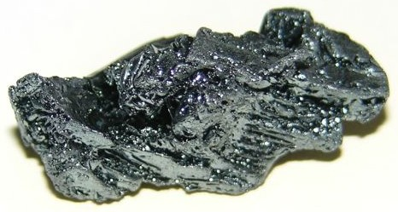
Йод
Бернар Куртуа
йод (от др.-греч. ἰώδης — «фиалковый (фиолетовый)»

Slide 8
Астат
Аста́т (от др.-греч. ἄστατος — «неустойчивый»)
Впервые астат был получен искусственно Д. Корсоном, К. Р. Маккензи и Э. Сегре

Slide 9
Лабораторная работа на тему:
«Галогены и их соединения»
Внимание!
Инструкция по технике безопасности:
Хлорная вода должна находиться
в плотно закрытом сосуде.
Нитрат серебра оставляет на коже рук
черные пятна.

Slide 10
2KI + Cl₂ = 2KCl + I₂

Slide 11
NaCl + AgNO₃ = AgCl + NaNO₃
NaBr + AgNO₃ = AgBr + NaNO₃
KI + AgNO₃ = AgI + KNO₃

Slide 12
ПРИМЕНЕНИЕ ГАЛОГЕНОВ

Slide 13
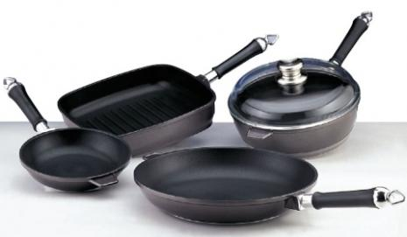
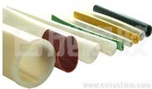
Тефлон
Атомная энергетика
Фтор
Фторопластики
Нефтедобыча
Зубная паста

Slide 14
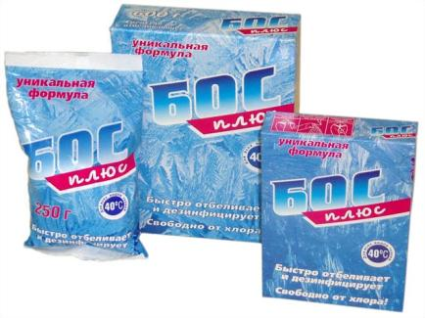
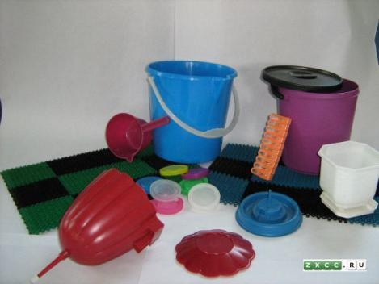
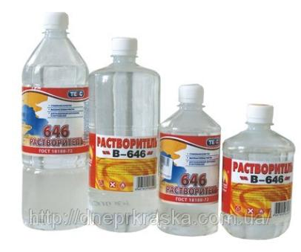
Пестициды
Лекарства
Отбеливатели
Хлор
Пластмассы
Хлорирование воды
Синтетический каучук
Растворители

Slide 15
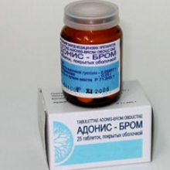
Пластики
Лекарства
Бром
Фотография
Высокопрочный каучук
Пестициды

Slide 16
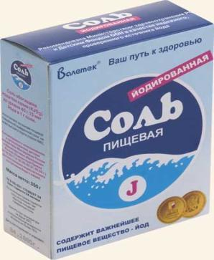
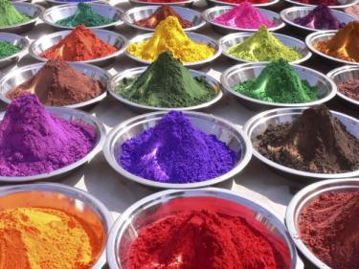
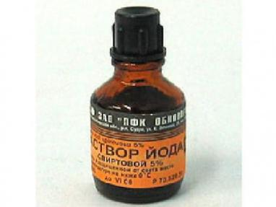
Йод
Йодированная соль
Дезинфекция белья
Красители
Медицина

Slide 17
№1
Из перечисленных химических элементов наибольший радиус
у атома:
А) йода Б) брома В) фтора Г) хлора
№2
Из перечисленных веществ наиболее ярко выраженные
окислительные свойства имеет:
А) бром Б) фтор В) йод Г) хлор
№3
Тип химической связи в молекуле хлора:
А) Ионная. Б) Ковалентная неполярная.
В)Ковалентная полярная Г) Металлическая.
№4
Спиртовой раствор этого галогена применяют для обработки ран:
А) бром Б) фтор В) йод Г) хлор
№5
Бром взаимодействует с веществом, формула которого:
А) NaBr Б) NaCl В) H₂ Г) HBr

Slide 18
Правильные ответы на тест:
А)
Б)
Б)
В)
В)

Slide 19
ВЫВОДЫ
1.БОЛЕЕ АКТИВНЫЕ ГАЛОГЕНЫ ВЫТЕСНЯЮТ МЕНЕЕ АКТИВНЫЕ ИЗ РАСТВОРОВ СОЛЕЙ И КИСЛОТ (ФТОР НЕ ВХОДИТ В ВЫТЕСНИТЕЛЬНЫЙ РЯД ГАЛОГЕНОВ)
2. КАЧЕСТВЕННЫЙ РЕАГЕНТ НА ГАЛОГЕНИД-ИОНЫ - НИТРАТ СЕРЕБРА
3. ГАЛОГЕНЫ И ИХ СОЕДИНЕНИЯ ИМЕЮТ БОЛЬШОЕ ЗНАЧЕНИЕ В ЖИЗНИ ЧЕЛОВЕКА

Slide 20
СПАСИБО ЗА ВНИМАНИЕ!

